Slide 1
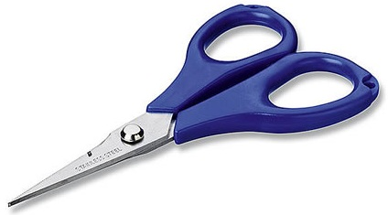
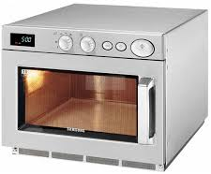
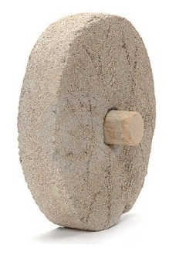
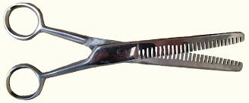
UITVINDINGEN

Slide 2
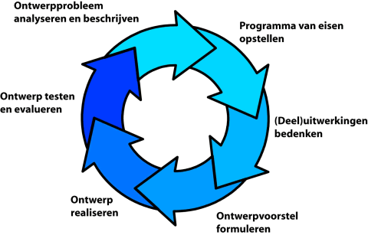
Ontwerpcyclus

Slide 3
Fasen van de ontwerpcyclus
Fase 2: Programma van eisen opstellen
beschikbare tijd
beschikbare materialen
aantal personen dat aan het ontwerp werkt
hoeveelheid product en afmetingen
kosten
omgeving waarin het product gebruikt wordt
toetsing op elk moment van het ontwerpproces of de gevolgde weg goed is
Fase 1: Ontwerpprobleem analyseren en beschrijven
Een gekozen ontwerpprobleem is vaak globaal omschreven.

Slide 4
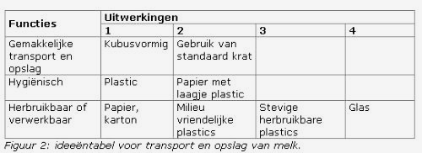
Fasen van de ontwerpcyclus
Fase 3: (Deel)uitwerkingen bedenken
Voor de uitwerking van deze functies kan een ideeëntabel een handig hulpmiddel zijn. In zo'n tabel geef je de hoofdfunctie en de deelfuncties weer met daarbij praktische uitwerkingen.
Als voorbeeld een ontwerpideeëntabel voor melkverpakking:

Slide 5
Fasen van de ontwerpcyclus
Na het opstellen van de ideeëntabel moet de ontwerper de beste combinatie van uitwerkingen kiezen. Daartoe moet worden nagegaan in hoeverre aan het Programma van Eisen wordt voldaan. De ontwerpers maken een planning van de nog uit te voeren werkzaamheden en bepalen welke informatie nog nodig is. Tevens wordt aangegeven welke materialen nodig zijn en wanneer men een prototype denkt klaar te hebben.
Fase 4: Ontwerpvoorstel formuleren

Slide 6
Fasen van de ontwerpcyclus
Fase 6: Productontwerp evalueren en testen.
Hier wordt getest of het ontwerp ook doet waar je het voor ontworpen is. Voldoet het aan de eisen die vooraf gesteld zijn? Zet de voor- en nadelen van je ontwerp op een rij. Onderdeel van het evalueren vormt ook het nagaan of de tijdsplanning klopte en of eventuele samenwerking met derden naar wens verliep en de taken goed verdeeld waren. Het product en de evaluatie worden vervolgens gepresenteerd.
Fase 5: Ontwerp realiseren
Het ontwerp moet natuurlijk nog gebouwd worden. Als het voorwerk goed gedaan is, kan je redelijk efficiënt werken. Het ontwerp is immers goed doordacht.

Slide 7
Oreo en cream separator door David Neevel
https://www.youtube.com/watch?v=zp4Nq6LJvV4

Slide 8
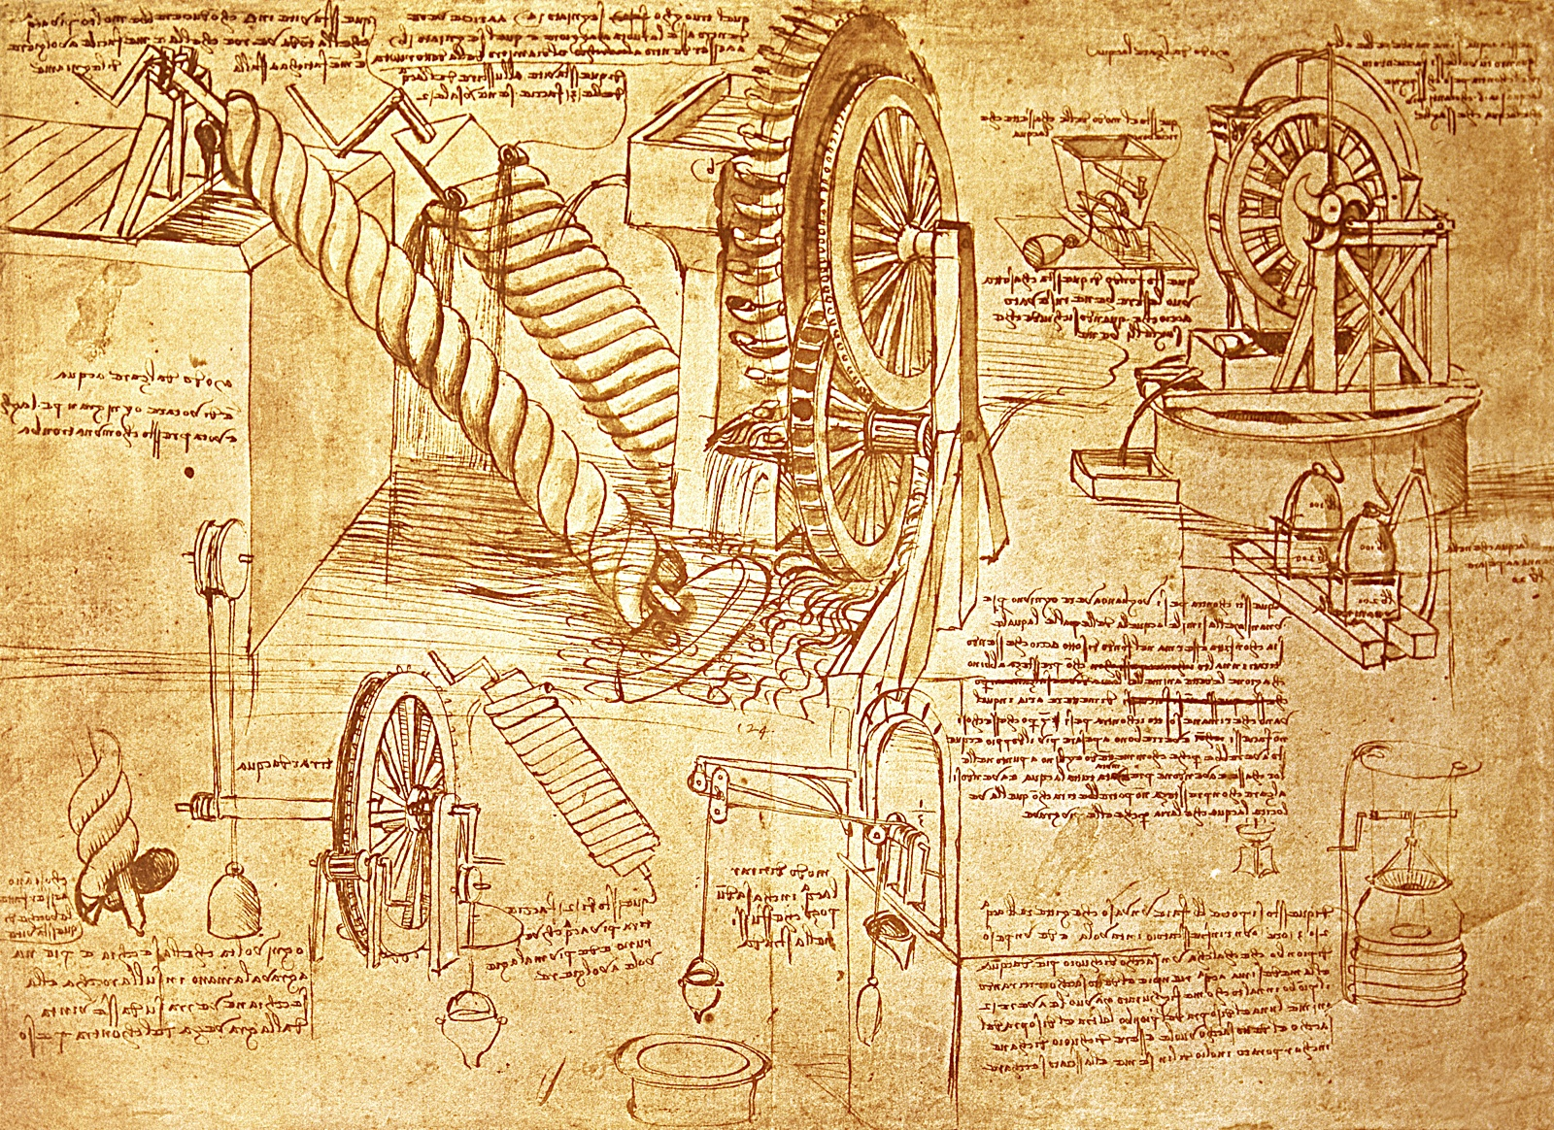
Opdracht 166: Factsheet

Slide 9
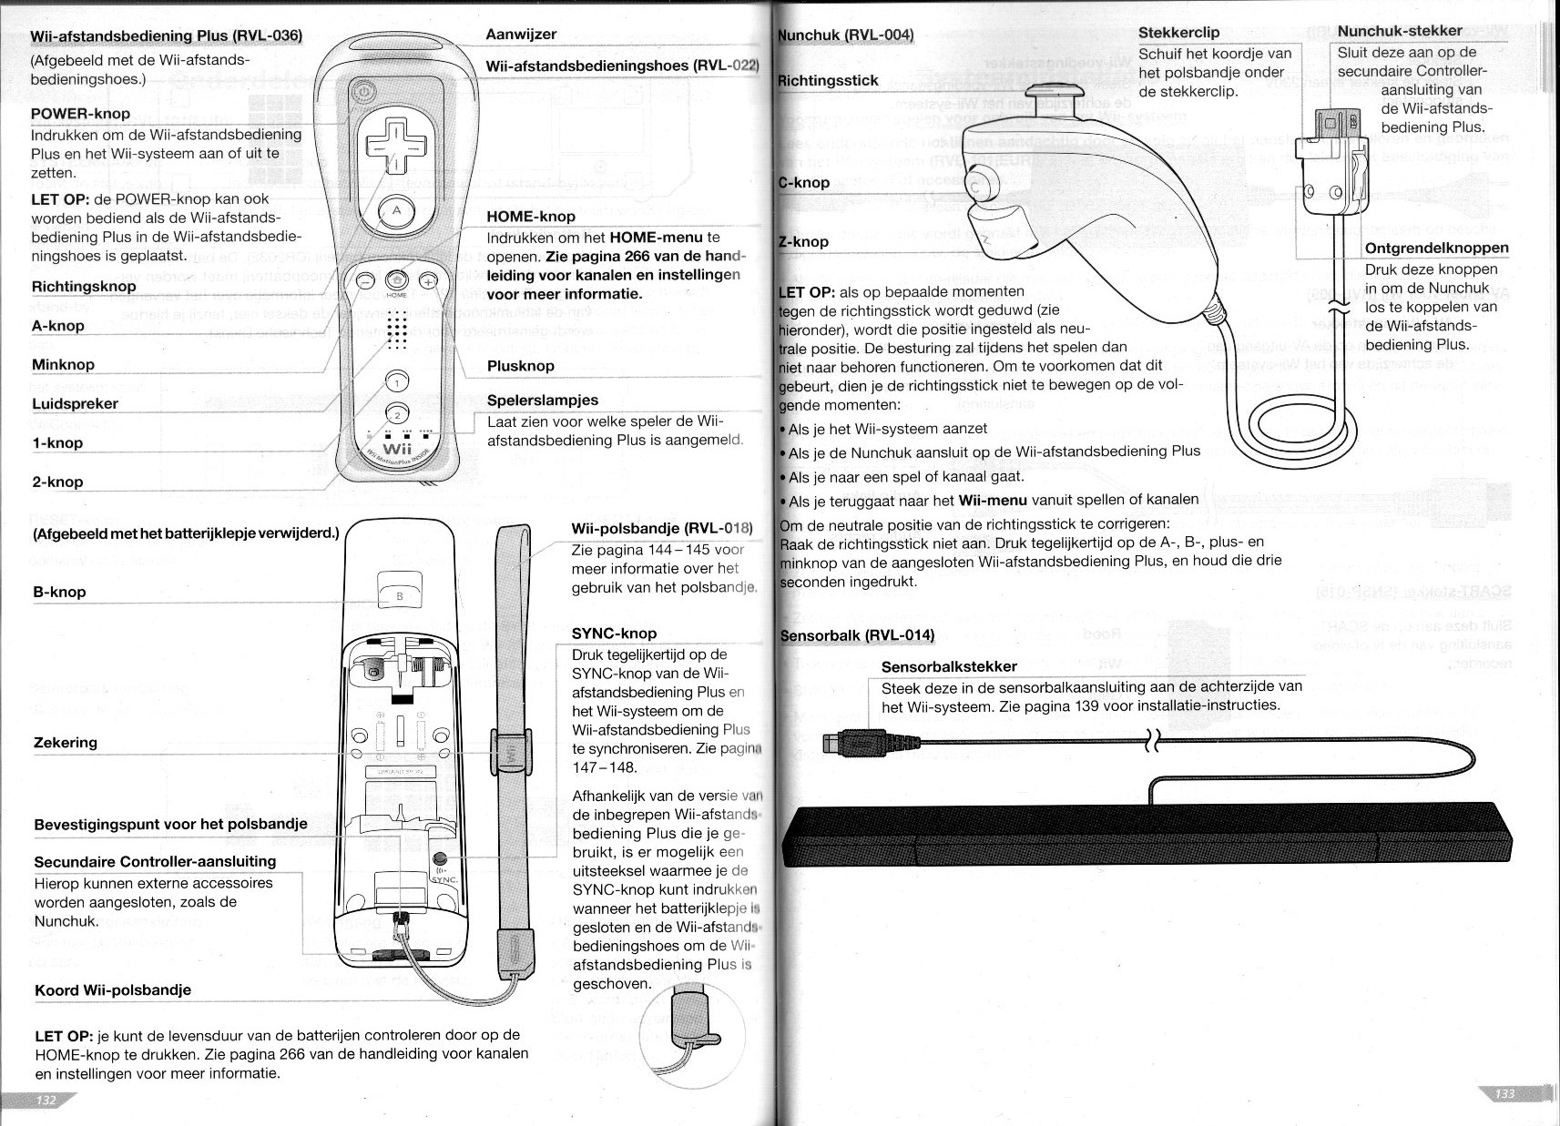
Opdracht 166: Factsheet

Slide 10
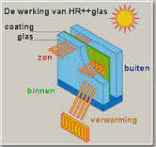
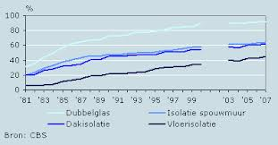
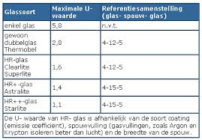
Opdracht 166: Factsheet
Andere info

